Slide 1
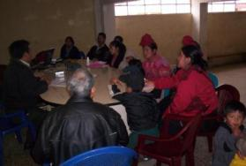
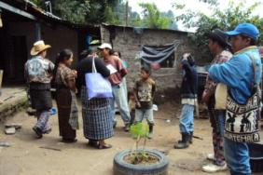
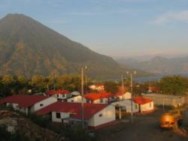
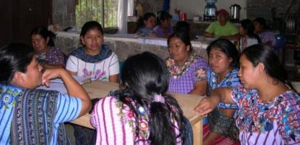
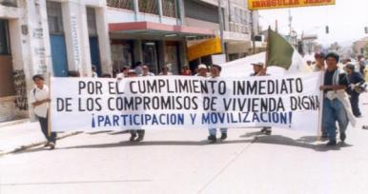
BALANCE DEL PROGRAMA DESARROLLO DEL HÁBITAT COMUNITARIO
Experiencia de Fundación Guillermo Toriello

Slide 2
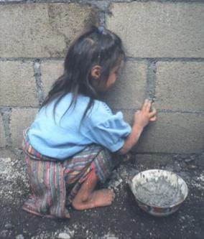
REFERENTES PARA LA CREACIÓN DEL PROGRAMA
El acuerdo de incorporación de la URNG a la legalidad.
Los acuerdos de paz en general especialmente el Acuerdo sobre Aspectos Socioeconómicos y Situación Agraria.
Modelos de vivienda adaptados a las condiciones sociales y climáticas, modular, progresiva y mejorable, (digna y acorde al presupuesto).

Slide 3
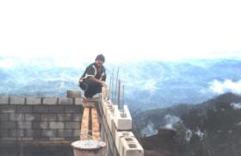
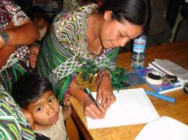
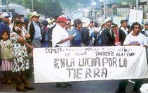
OBJETIVOS
El Programa estableció en su momento como su propósito u objetivo principal, mejorar la calidad de vida de la población dotándola de una vivienda apropiada y digna; considerando el proceso de construcción de la vivienda como un medio para incidir en la organización y el desarrollo comunitario y local. Así mismo contribuir a reducir el déficit habitacional en las regiones más vulnerables.

Slide 4
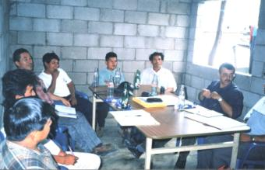
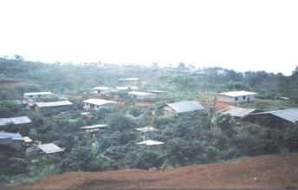
Entre sus objetivos específicos estaban:
Mejorar la calidad de vida de la población desarraigada y desmovilizada y en situación de extrema pobreza y pobreza.
Velar por el cumplimiento de los compromisos derivados de los Acuerdos de Reasentamiento e Incorporación relativos a la vivienda, asumidos por el gobierno.
Desarrollar los proyectos a través de una metodología apropiada a la realidad del país, ajustada por las condiciones climáticas culturales y ecológicas de cada región donde se implementan.

Slide 5
Dotar de vivienda en promedio a más de 660 familias (alrededor de 3,600 personas) anualmente.
Promover la auto gestión de infraestructura y construcción y área social a través de capacitar y acompañar a las organizaciones comunitarias y de mujeres en estas acciones.
Evaluar y monitorear la gestión de políticas públicas en el ámbito del desarrollo de políticas de vivienda. Y concertar con la sociedad civil propuestas y acciones en relación a las políticas públicas de vivienda.

Slide 6
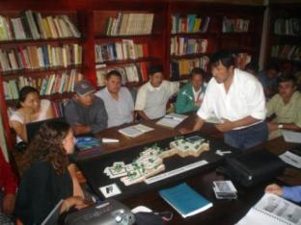
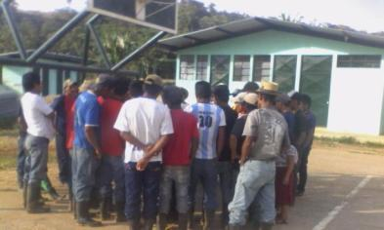
CARACTERISTICAS
No era dirigido exclusivamente a los desmovilizados, retornados y desplazados internos si no a las comunidades en las que se reasientan o se incorporan.
Se trabaja en alianza con los desarraigados, retornados y desplazados internos, con organizaciones de pobladores urbanos, y se coordina en dos frentes. Los componentes fundamentales: las alianzas y la organización.
Se logra una coordinación entre varios sectores y actores que tienen que ver con la vivienda y se inicia a nivel de Sociedad Civil la elaboración de una propuesta de Ley de Vivienda.

Slide 7
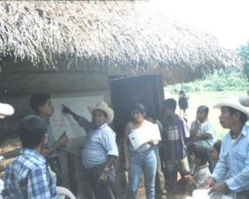
El Programa fue creado para cumplir las necesidades habitacionales de la población de excombatientes de la URNG y sus familias, así como las comunidades donde se reasentaron o regresaron. Comenzó la ejecución de sus primeros proyectos, durante la fase de incorporación inicial, en febrero de 1998. Estos proyectos fueron destinados a cuatro núcleos de excombatientes de la Unidad Revolucionaria Nacional Guatemalteca (URNG) y sus familias, quienes tras la firma de los Acuerdos de Paz comenzaban su proceso de incorporación a la legalidad y no disponían de una vivienda.
En el 2001 se amplio a la atención de familias en comunidades donde se incorporaron los desmovilizados .
Por último del 2006 al 2014 la atención de
las comunidades mas vulnerables en
situación de pobreza extrema y pobreza
del país , afectadas por desastres naturales
y otras.

Slide 8
ALCANCES
PROYECTOS:
No. DE PROYECTOS | No. DE VIVIENDAS CONSTRUIDAS | No. DE COMUNIDADES | No. DE DONANTES
123 | 7,256 | 96 | 16
INTEGRANTES DEL EQUIPO:
PERSONAL CONTRATADO | EPS ARQUITECTURA Y TRABAJO SOCIAL | VOLUNTARIOS Y PRACTICANTES
47 | 35 | 22
Ha esto sumar albañiles, carpinteros, herreros, capacitadores, consultores y otros.

Slide 9
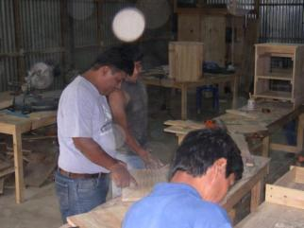
TEMÁTICAS
Organización Comunitaria
Fortalecimiento Municipal
Fortalecimiento de organizaciones locales
Participación de las mujeres en igualdad de condiciones
Defensa de los Derechos Humanos
Trabajo Cooperativo
Políticas Públicas
Capacitación laboral
Emprendimientos económicos
Hábitat comunitario y familiar
Diseño y construcción de vivienda
Diseño y construcción de vivienda con servicios
Diseño y construcción de obras complementarias (estufas ahorradoras, reservorios, y otros)
Diseño y construcción de Infraestructura comunitaria (estructuras comunitarias, escuelas y otras)
Gestión de Riesgo

Slide 10
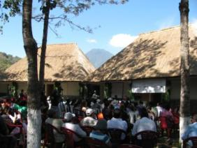
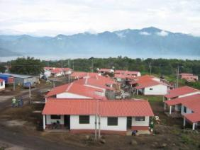
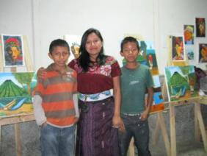
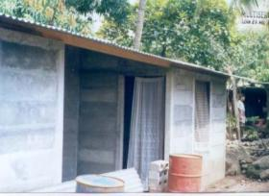
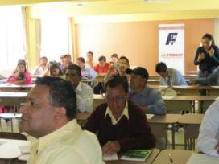

Slide 11
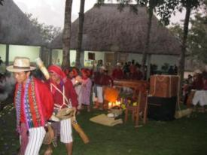
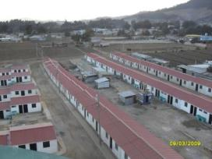
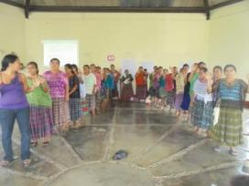
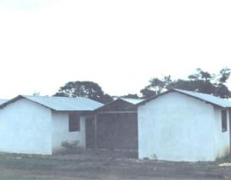
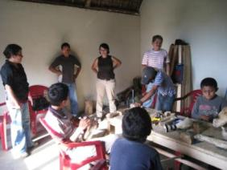
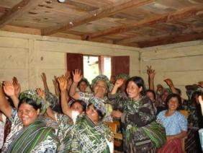

Slide 12
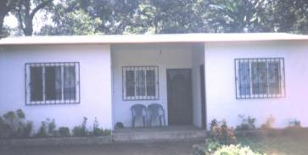
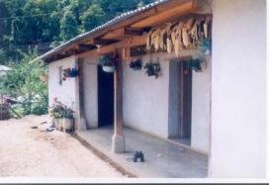
LOGROS
Se logra por la presión social la aprobación de la ley al impuesto del cemento, la 79-2000 y Otro avance importante alcanzado por la sociedad civil, en materia de política de vivienda y su financiamiento, es el consenso en torno a la Política Nacional de Vivienda y Asentamientos Humanos.
Mediante negociaciones se logró que fuera estructurado y aprobado el programa de Desarraigados y Desmovilizados que quedó institucionalizado en el Ministerio de Comunicaciones, aumentando los estándares de calidad de las viviendas populares de 25 metros cuadrados a 40 como mínimo con tres ambientes.

Slide 13
Se logró atender mas o menos al 90% de población desmovilizada enlistada, que no tenían vivienda.
Logro implementar dentro del sistema gobierno la modalidad de construcción utilizando el subsidio para vivienda y ayuda internacional.
La FGT fue la primera organización que empezó el trabajo en barrios urbano marginales a través de un subsidio para el mejoramiento de vivienda.
Se realizaron proyectos con tecnología alternativa como el adobe, terracreto, piedra y caña como en el caso de Cahaboncito. En esta línea también se utilizó el sistema cubano de construcción y se mantuvieron prácticas con Constru Plus del Salvador y Costa rica.

Slide 14
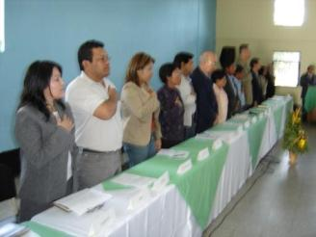
Se realizaron de acuerdo al área de la vivienda 8 diseños distintos de vivienda y modelos constructivos (FGT40, FGT43, FGT46 FGT50, FGT52, FGT56, FGT58, FGT74 y uno denominado “Mejoras”).
Creadores y fundadores de la Federación de Asociaciones Civiles y Organizaciones para el Desarrollo del Hábitat Popular –FODHAP- que ha dado seguimiento a las políticas de vivienda, contribuyó sensiblemente con la propuesta de la nueva ley que fue aprobada como la 9-2012 y abandera la Producción Social de Vivienda y Hábitat. Y que actualmente representa a la Sociedad Civil en los espacios de la Junta Directiva del Fondo para la Vivienda –FOPAVI- y el Consejo Nacional de la Vivienda –CONAVI-.

Slide 15
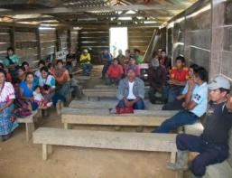
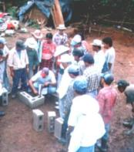
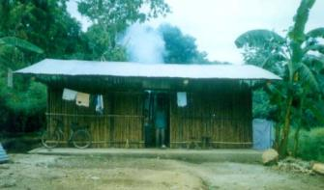
Se logró responder de una forma conveniente a los desastres producidos por tormentas Mitch, Stan, tormenta 16 y otras logrando captar fondos públicos y fondos de la comunidad internación al para un tipo de vivienda muy superior al estándar propuesto por el Gobierno.
Se lograron alianzas de trabajo con organizaciones de la sociedad civil, asociaciones, cooperativas, ONG’s y de comunidad internacional.
Se generaron procesos de auto gestión de subsidios ante el FOGUAVI – FOPAVI desde la organización comunitaria.

Slide 16
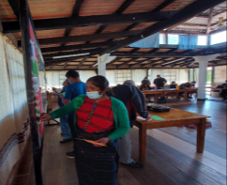
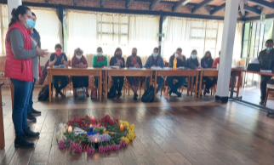
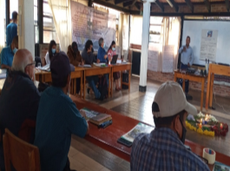
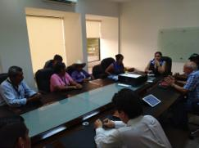
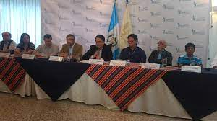
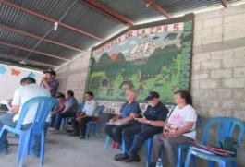
Actividades de auto gestión y demanda FODHAP – COMITÉ POPULAR

Slide 17
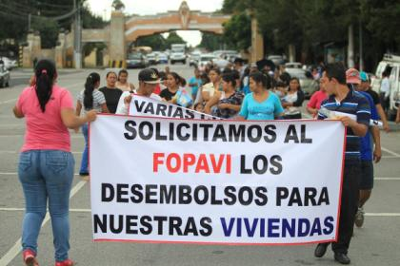
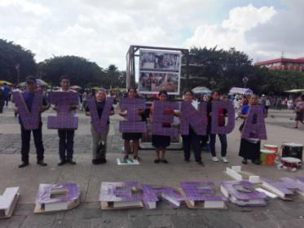
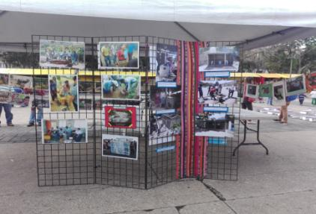
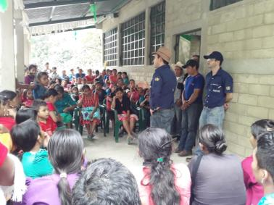

Slide 18
Valor social del programa según el modelo propuesto
PROGRAMA DESARROLLO DEL HÁBITAT COMUNITARIO
Autogestión de infraestructura y construcción
Capacitación y organización comunitaria
Acompañamiento a organizaciones comunitarias
AYUDA MUTUA
Trabajo colectivo en vivienda – solidaridad
Fortalece capacidades y habilidades de la población incorporada y receptora

Slide 19
Valor social del programa según el modelo propuesto
VALOR SOCIAL DEL PROGRAMA
CONFIANZA
RECONOCIMIENTO
APRENDIZAJE MUTUO
TRANSPARENCIA
COOPERACIÓN Y CONVIVENCIA
COMUNICACIÓN EFECTIVA
DIALOGO Y DEBATE
REGULACIÓN PACIFICA DEL CONFLICTO

Slide 20
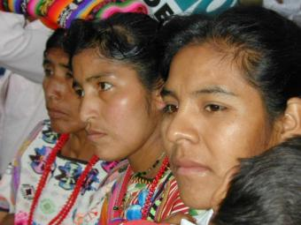
Enfoque de género
Las transformaciones que se
obtuvieron se explican a partir
de los espacios creados para la
organización y ejecución de los
proyectos.
Los avances registrados en los
proyectos de vivienda desarrollados
constituyen un referente en el proceso por lograr el desarrollo sustentable, que necesariamente pasa por la democracia genérica.
La FGT ha posibilitado un proceso de aprender a escuchar y respetar las decisiones de quienes todavía son consideradas en muchos espacios como “objetos pasivos del desarrollo”, de alguna manera se ha potenciado la trasgresión de roles asignados socialmente, al crear espacios de toma de decisión y de ejecución de acciones concebidas como “masculinas”.

Slide 21
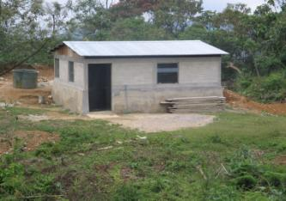
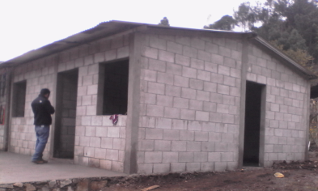
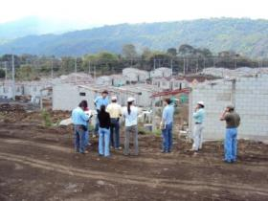
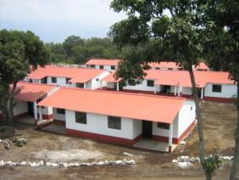
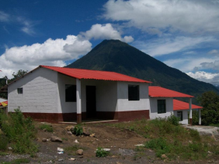
Proyectos

Slide 22
